Slide 1
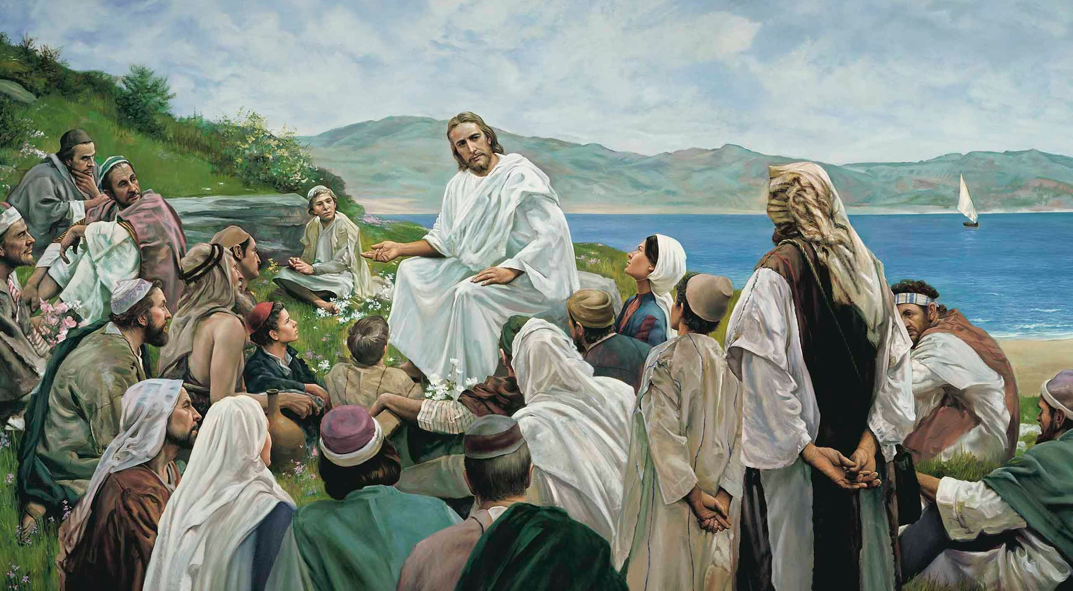

Unidad 2: El modo de vida en el Reino
Estudio 32: El Camino del Discípulo
23 de agosto de 2016
Iglesia Bíblica Bautista de Aguadilla
La Biblia Libro por Libro, CBP®

Slide 2
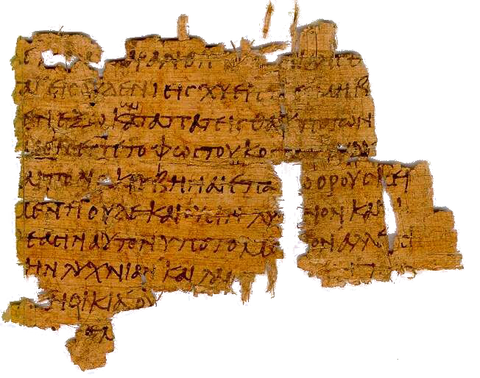
Texto Básico
Mateo
  5.1-16

Slide 3

Versículo Clave:
(Mateo 5.16, RVR60)
"Así alumbre vuestra luz delante de los hombres, para que vean vuestras buenas obras, y glorifiquen a vuestro Padre que está en los cielos."

Slide 4
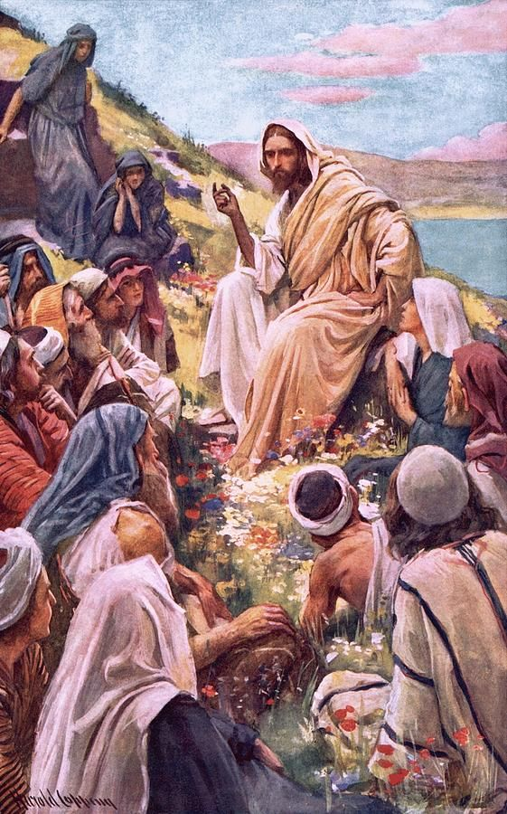
Verdad Central
Jesús enseñó que la vida del discípulo feliz y la influencia en el mundo sólo es posible por la práctica de los principios del reino.

Slide 5
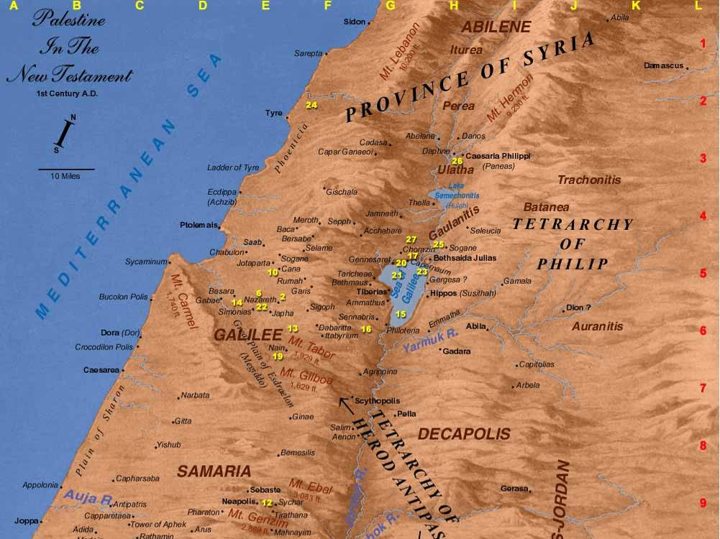
Metas de Aprendizaje
Que el alumno demuestre:
su conocimiento del significado del discipulado feliz y de influencia en el mundo,
Y su actitud de mejorar un área específica de su discipulado de acuerdo con las enseñanzas del Señor.

Slide 6
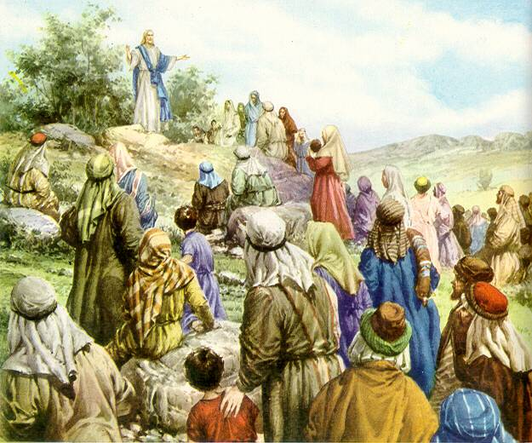
Bosquejo
El Sermón del Monte
  (Mateo 5.1-2)
El Camino de la Felicidad en el Reino
  (Mateo 5.3-12)
El Camino de la Influencia en el Reino
  (Mateo 5.13-16)

Slide 7
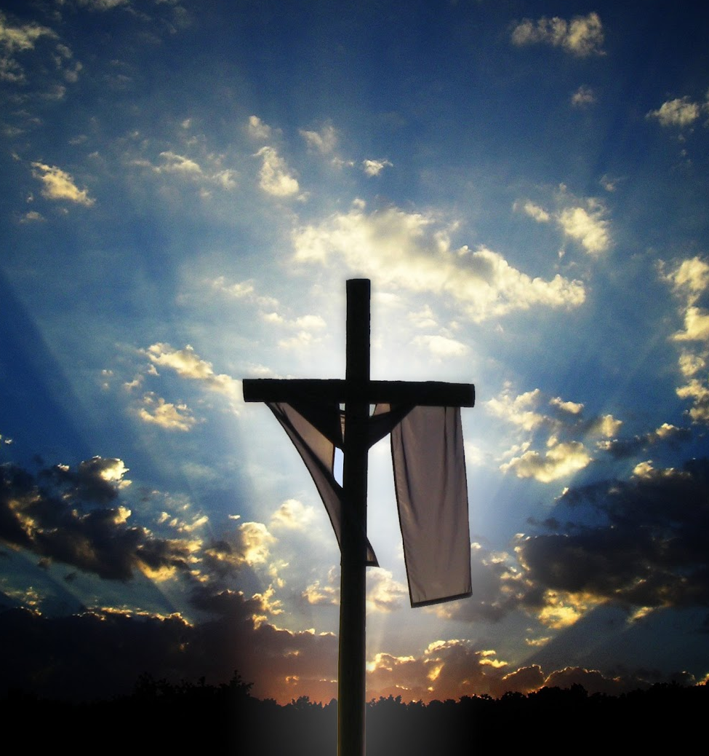
Para Considerar
¿Cuánto esfuerzo es necesario para lograr una victoria?
¿Cómo compara tal esfuerzo con aquel necesario para llevar una vida espiritual victoriosa?

Slide 8
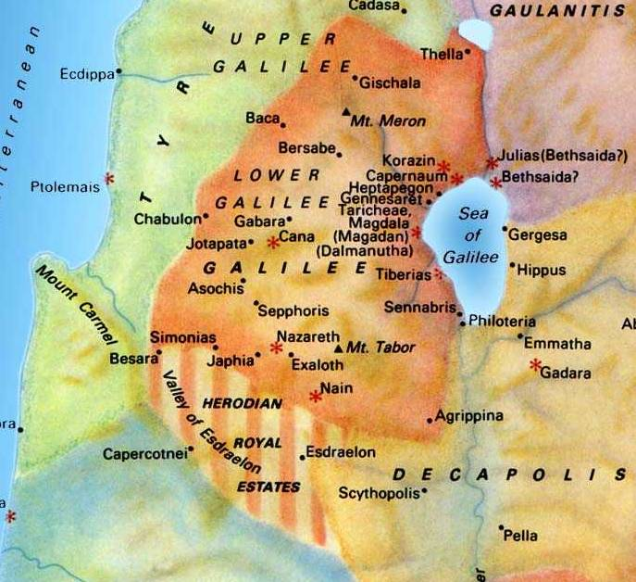
Estudio del contexto
(Mateo 5.1-2)
El Sermón está dirigido a:
  Sus discípulos
  La multitud
Presenta los privilegios y responsabilidades de los discípulos en el reino
Existen muchas interpretaciones que violan el propósito original.
Notes:
8

Slide 9
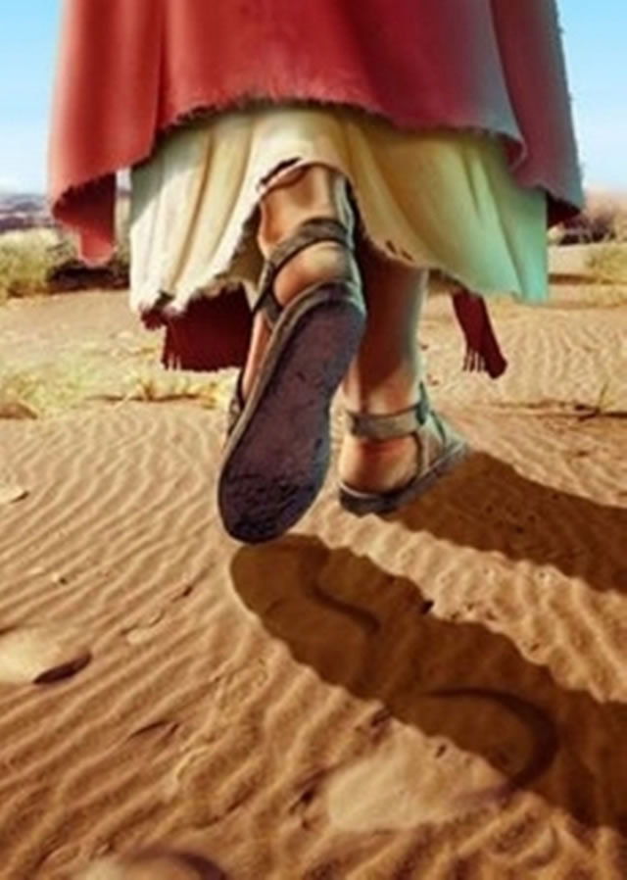
Estudio del contexto
El Camino de la Felicidad en el Reino (Mateo 5.3-12)

Slide 10
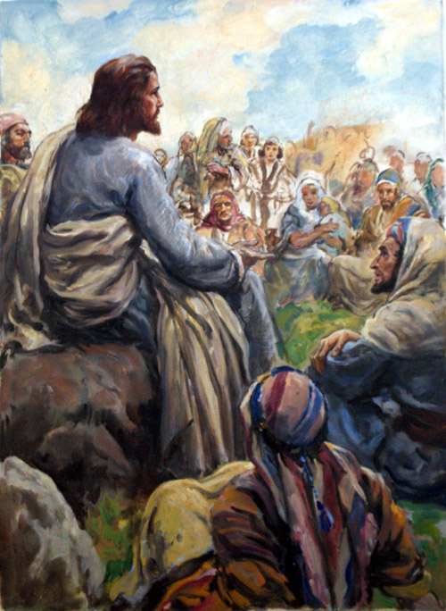
Estudio del contexto
(Mateo 5.3-12)
El que uno se sienta feliz no es el único propósito de las bienaventuranzas.
Jesús expresa también su propia felicidad al ser seguido por los pobres en espíritu …,mansos …, y misericordiosos.
Notes:
10

Slide 11
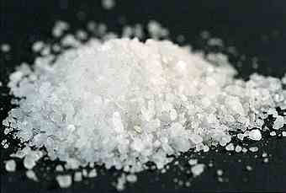
Estudio del contexto
El Camino de la Influencia en el Reino (Mateo 5.13-16)

Slide 12
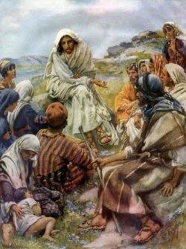
Estudio del contexto
(Mateo 5.13-16)
Símbolos de la eficacia de la obra de los discípulos de Jesús en el mundo:
  Sal, luz, ciudad, lámpara
Estos símbolos ilustran la naturaleza del discipulado.
Notes:
12

Slide 13
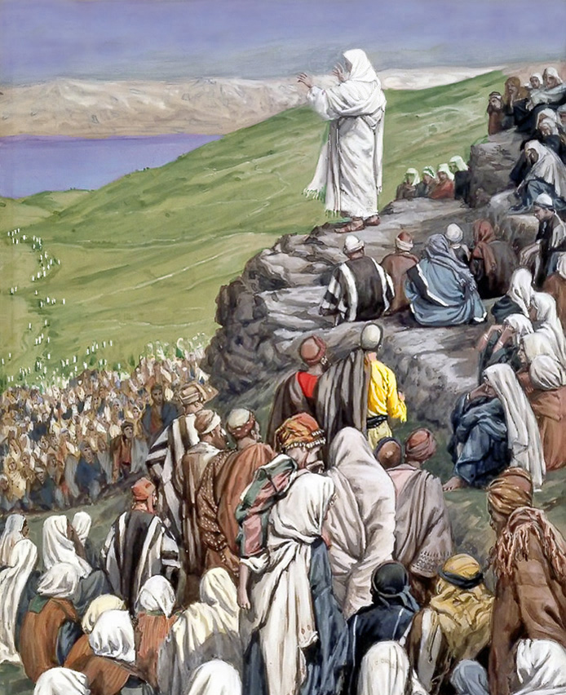
Estudio del contexto
El Camino de Privilegio y Responsabilidad en el Reino (Mateo 5.17-48)
Jesús no vino para “abrogar la ley” sino para cumplirla.
Extiende la interpretación del pecado, denotando la importancia de una vida santa.
Sostiene la preeminencia del amor.
Notes:
13

Slide 14
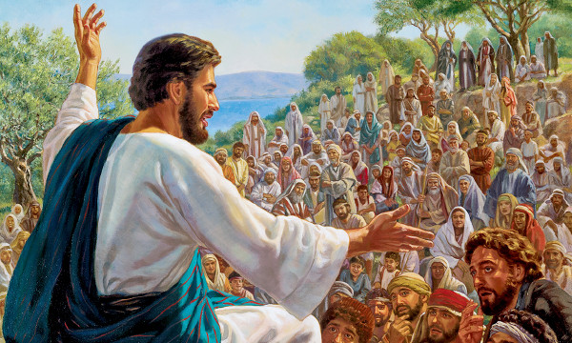
El Sermón del Monte (Mateo 5.1-2)

Slide 15
El Sermón del Monte (Mateo 5.1-2)
“Viendo la multitud, subió al monte; y sentándose, vinieron a él sus discípulos. Y abriendo su boca les enseñaba, diciendo:”

Slide 16
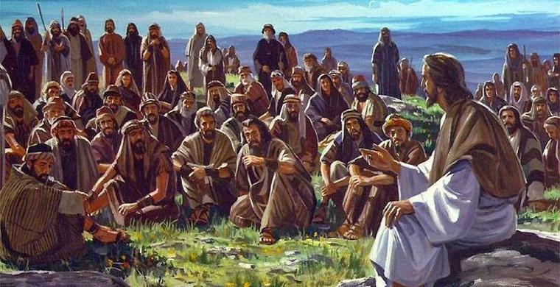
El Camino de la Felicidad en el Reino (Mateo 5.3-12)

Slide 17
El Camino de la Felicidad en el Reino (Mateo 5.3-12)
“Bienaventurados los pobres en espíritu, porque de ellos es el reino de los cielos. Bienaventurados los que lloran, porque ellos recibirán consolación. Bienaventurados los mansos, porque ellos recibirán la tierra por heredad. Bienaventurados los que tienen hambre y sed de justicia, porque ellos serán saciados...”

Slide 18
El Camino de la Felicidad en el Reino (Mateo 5.3-12)
“...Bienaventurados los misericordiosos, porque ellos alcanzarán misericordia. Bienaventurados los de limpio corazón, porque ellos verán a Dios. Bienaventurados los pacificadores, porque ellos serán llamados hijos de Dios. Bienaventurados los que padecen persecución por causa de la justicia, porque de ellos es el reino de los cielos...”

Slide 19
El Camino de la Felicidad en el Reino (Mateo 5.3-12)
“...Bienaventurados sois cuando por mi causa os vituperen y os persigan, y digan toda clase de mal contra vosotros, mintiendo. Gozaos y alegraos, porque vuestro galardón es grande en los cielos; porque así persiguieron a los profetas que fueron antes de vosotros.”

Slide 20
El Camino de la Influencia en el Reino (Mateo 5.13-16)

Slide 21
El Camino de la Influencia en el Reino (Mateo 5.13-16)
“Vosotros sois la sal de la tierra; pero si la sal se desvaneciere, ¿con qué será salada? No sirve más para nada, sino para ser echada fuera y hollada por los hombres. Vosotros sois la luz del mundo; una ciudad asentada sobre un monte no se puede esconder. Ni se enciende una luz y se pone debajo de un almud, sino sobre el candelero, y alumbra a todos los que están en casa...”

Slide 22
El Camino de la Influencia en el Reino (Mateo 5.13-16)
“...Así alumbre vuestra luz delante de los hombres, para que vean vuestras buenas obras, y glorifiquen a vuestro Padre que está en los cielos.”

Slide 23

Aplicaciones
El Sermón del Monte en el día de hoy.
  Las enseñanzas de Jesús siguen vigentes hoy, aunque muchas personas quieran modificarlas.
  El propósito de nuestro Señor fue proveer una articulación de la naturaleza espiritual del reino de Dios, el cual contrastaba con el concepto de una reino material y político.
¿Somos bienaventurados?
  Jesús nos enumera una lista de identificadores que nos hacen bienaventurados. Debemos evaluar nuestras vidas a la luz de la Palabra de Dios.
¿Influencia o influenciado?
  Para vivir vidas espirituales victoriosas, debemos notros influir en el mundo con la luz de Cristo y no permitir que las influencias mundanas influyan en nosotros.

Slide 24
Bibliografía
Barclay, William. Comentario al Nuevo Testamento: Mateo I, Vol.1. Barcelona: Editorial Clie, 1995. 88-102.
------- Comentario al Nuevo Testamento: Mateo II, Vol.1. Barcelona: Editorial Clie, 1995. 111-113.
Carro, Daniel, et al. Comentario Bı́blico Mundo Hispano Mateo 1. ed. El Paso, TX: Editorial Mundo Hispano, 1993, c1997.
Casa Bautista de Publicaciones (1996), El Expositor Bíblico: La Biblia, Libro por Libro, Maestros, Volumen 1. 210-216.
Henry, Matthew. Comentario De La Biblia Matthew Henry En Un Tomo. (Miami: Editorial Unilit, 2003).
Mapas De La Biblia Caribe, electronic ed. (Nashville: Editorial Caribe, 2000, c1998).
Nelson, Wilton M. and Juan Rojas Mayo, Nelson Nuevo Diccionario Ilustrado De La Biblia, electronic ed. (Nashville: Editorial Caribe, 2000, c1998).
Porter, Rafael. Estudios Bı́blicos ELA: ¿Listos para el rey? (Mateo). Puebla, Pue., México: Ediciones Las Américas, A. C., 1986. Print.
Vine, W.E. Vine Diccionario Expositivo De Palabras Del Antiguo Y Del Nuevo Testamento Exhaustivo, electronic ed. (Nashville: Editorial Caribe, 2000, c1999).
http://distantshores.org/resources/illustrations/sweet-publishing (imágenes bíblicas).
http://st-takla.org/Gallery/Bible/Illustrations.html (imágenes bíblicas).

Slide 25
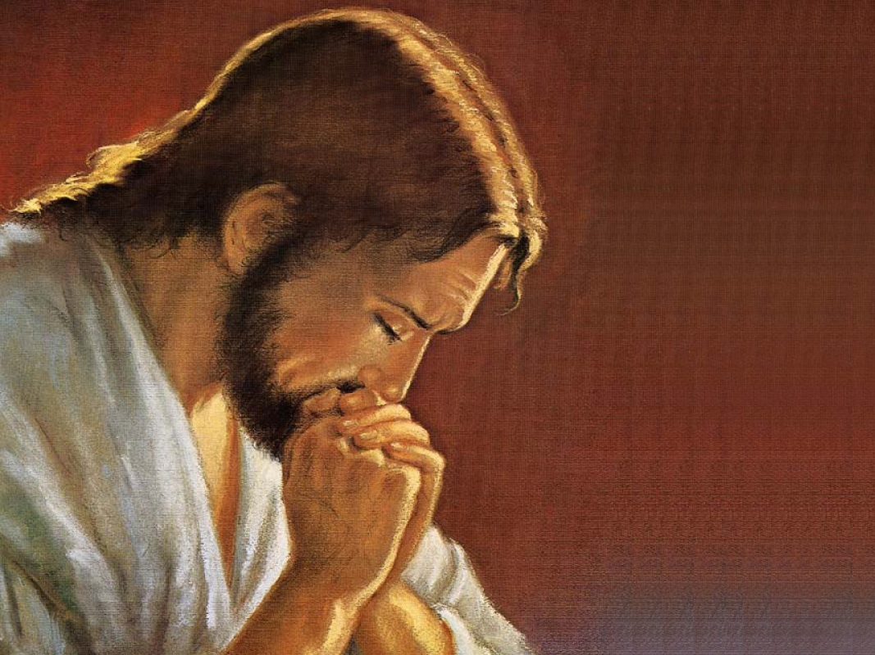
Próximo Estudio (Libro 1)
Unidad 2: El modo de vida en el reino
Estudio 33:
“El cumplimiento del discipulado”
(Mateo 6)
30 de agosto de 2016

Slide 26


Slide 27
El Plan de Dios para ti
"Como está escrito: No hay justo, ni aun uno; No hay quien entienda, No hay quien busque a Dios."
(Romanos 3.10-11, RVR60)

Slide 28
El Plan de Dios para ti
"Porque la paga del pecado es muerte, mas la dádiva de Dios es vida eterna en Cristo Jesús Señor nuestro. "
(Romanos 6.23, RVR60)

Slide 29
El Plan de Dios para ti
"No ha hecho con nosotros conforme a nuestras iniquidades, Ni nos ha pagado conforme a nuestros pecados."
(Salmos 103.10, RVR60)

Slide 30
El Plan de Dios para ti
"Pero Dios, habiendo pasado por alto los tiempos de esta ignorancia, ahora manda a todos los hombres en todo lugar, que se arrepientan;"
(Hechos de los Apóstoles 17.30, RVR60)

Slide 31
El Plan de Dios para ti
"diciendo: El tiempo se ha cumplido, y el reino de Dios se ha acercado; arrepentíos, y creed en el evangelio.“
(Marcos 1.15, RVR60)

Slide 32
El Plan de Dios para ti
"que si confesares con tu boca que Jesús es el Señor, y creyeres en tu corazón que Dios le levantó de los muertos, serás salvo. Porque con el corazón se cree para justicia, pero con la boca se confiesa para salvación.“
(Romanos 10.9-10, RVR60)

Slide 33
El Plan de Dios para ti
"De cierto, de cierto os digo: El que oye mi palabra, y cree al que me envió, tiene vida eterna; y no vendrá a condenación, mas ha pasado de muerte a vida."
(Juan 5.24, RVR60)

Slide 34
El Plan de Dios para ti
"De modo que si alguno está en Cristo, nueva criatura es; las cosas viejas pasaron; he aquí todas son hechas nuevas."
(2 Corintios 5.17, RVR60)

Slide 35
El Plan de Dios para ti
"Mas vosotros sois linaje escogido, real sacerdocio, nación santa, pueblo adquirido por Dios, para que anunciéis las virtudes de aquel que os llamó de las tinieblas a su luz admirable;"
(1 Pedro 2.9, RVR60)

